Slide 1
Sito web electrolus
Leotta gabriele matricola:O46001999

Slide 2
STRUTTURA mwh2
Ho deciso di implementare le specifiche del mwh2,in un altra pagina mwh2smarthphone.html,lasciando inalterata l'home page al click sull'elemento smarthphone della navbar del file mwh1 il broswer caricherà tale pagina.
La pagina mwh2smartphone.html presenta un header che ha proprietà simili al header del home page,un div preferiti che inizialmente al caricamento della pagina è nascosto e che successivamente conterrà gli elementi che l'utente vuole inserire nei suoi preferiti.
Poi troviamo un div searchbox,al cui al suo interno sarà presente una barra di ricerca che in maniera dinamica in base ai caratteri inseriti permetterà di mostrare solo gli elementi che hanno una corrispondenza nel titolo dell'elemento.
Successivamente troviamo una section al cui suo interno verranno inseriti gli elementi corrispondenti ai prodotti che l'azienda espone in commercio,gli elementi vengono aggiunti in maniera dinamica in base al contenuto del file constant.js ed ogni elemento ha un data-element univoco assegnato per identificarlo
Infine troviamo un footer che conterrà informazioni sull'azienda ancora da definire.

Slide 3

ASPETTO DELLA PAGINA

Slide 4
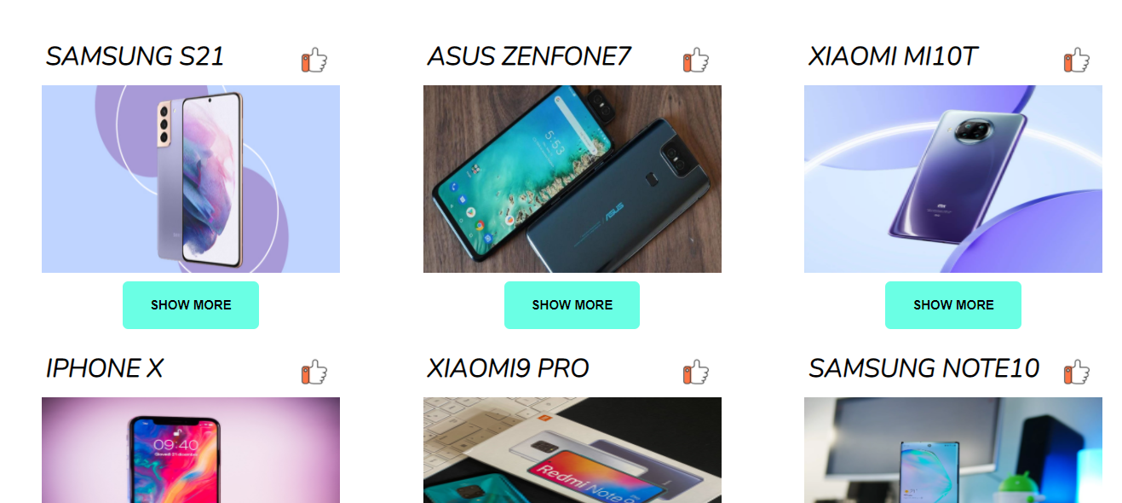
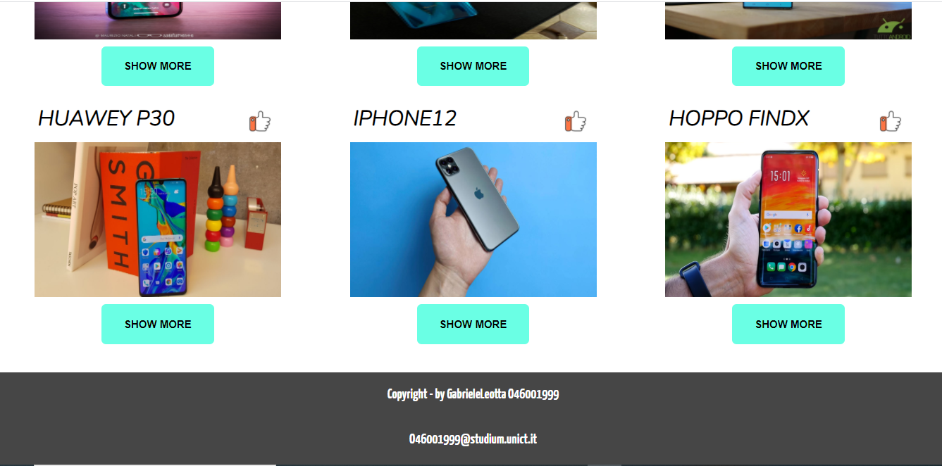

Slide 5
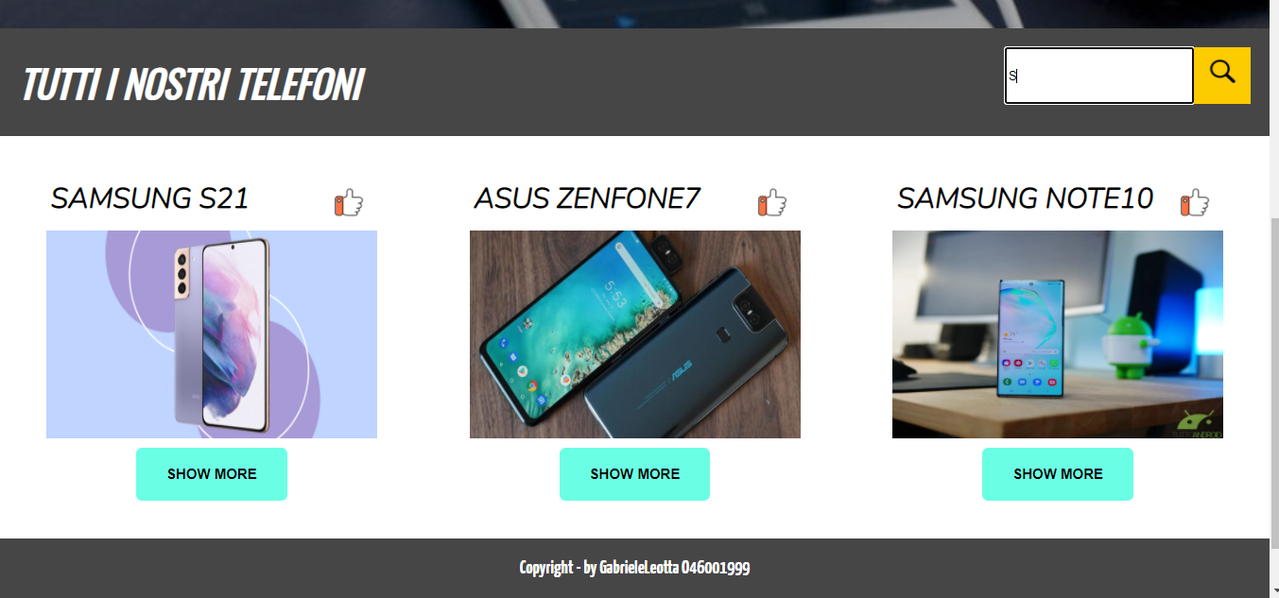
Barra di ricerca

Slide 6
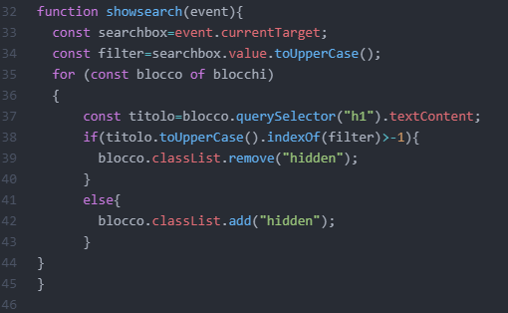
Barra di ricerca
All'inserimento di un carattere nella search bar viene invocata la funzione showsearch,che effettua un controllo sul titolo dell'elemento (ES Samsung S21),tutti gli elementi che hanno un titolo che contiene la lettera inserita verranno mostrati,agli altri elementi viene applicata la classe hidden,che ha come effetto quello di settare display:hidden,ovvero non mostrare l'elemento,ovviamente se la barra di ricerca non contiene nessun carattere vengono visualizzati tutti gli elementi.Dal punto di vista implementativo,la funzione showsearch viene invocata ogni volta che viene inserito un carattere nella search-bar(azione="keyup"),nella funzione il controllo viene effettuato tramite IndexOf.

Slide 7
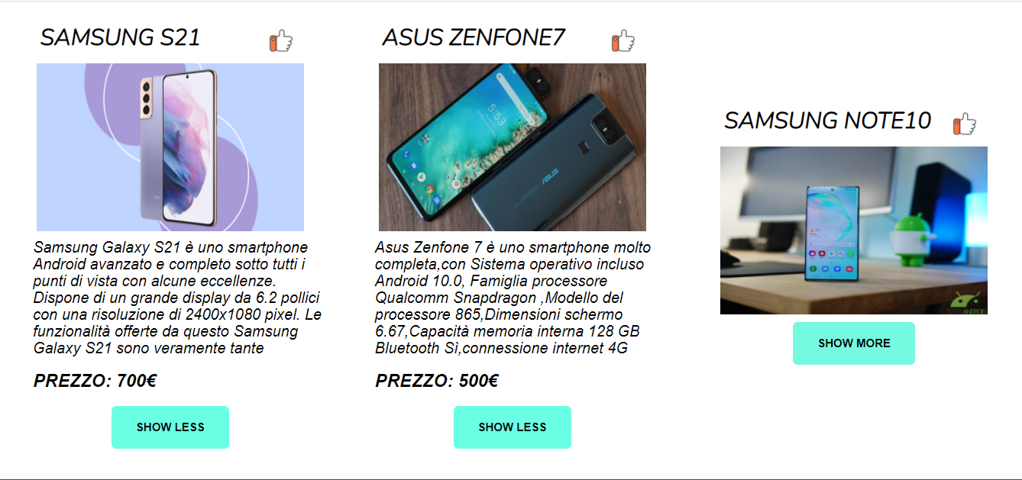
BOTTONE SHOW MORE/SHOW LESS

Slide 8
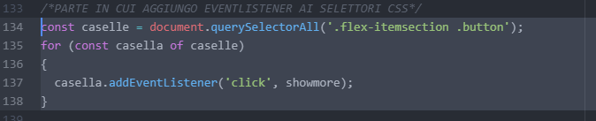
BOTTONE SHOW MORE/SHOW LESS
Al click del bottone SHOW MORE di un elemento nella section(che ha classe flex-itemsection),verrà invocata la funzione showmore,che ha come effetto di visualizzare il div information(rimuovendo la classe hidden).All'interno di tale div vengono appesi la descrizione dell'elemento,il prezzo dell'elemento ed un bottone SHOW LESS in maniera dinamica tramite il file constants.js.Il bottone SHOW MORE viene nascosto applicando la proprietà hidden e inoltre viene aggiunto un listener sul bottone SHOW LESS,cosi da poter essere cliccato.
Al click del bottone SHOW LESS,verrà invocata la funzione showless,che ha come effetto di eliminare gli elementi aggiunti dentro il div information(tramite InnerHTML) e non visualizzare il div information aggiungendo la proprietà hidden.Inoltre viene rimossa la proprietà hidden al bottone SHOW MORE così' che potrà essere di nuovo visualizzato.

Slide 9
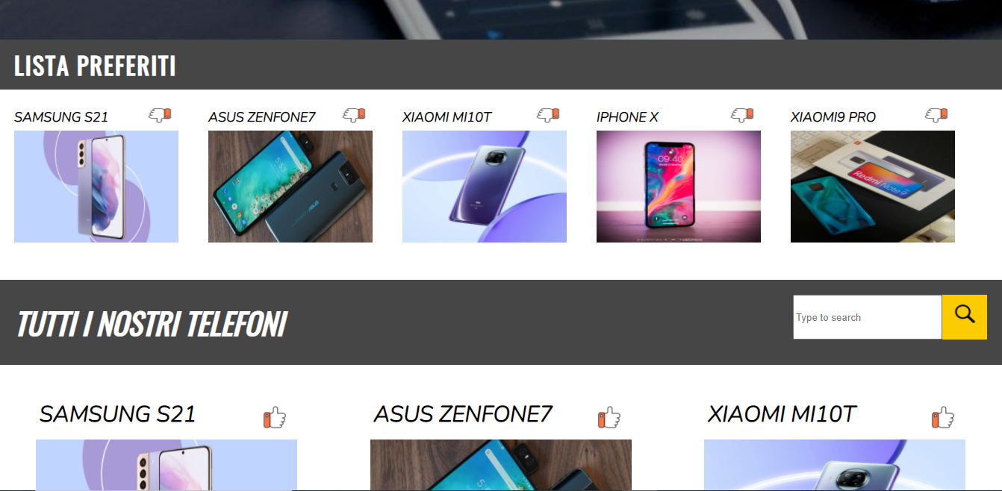
PREFERITI

Slide 10
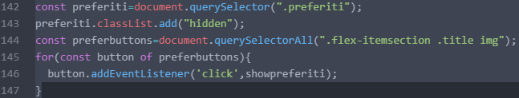
FUNZIONAMENTO DEI PREFERITI
Al caricamento della pagina il div preferiti è nascosto,applicando la classe hidden,
se avviene un click sull' immagineLike di uno specifico elemento contenuto nella section,viene chiamata una funzione(showpreferiti)che ha come effetto quello di visualizzare il div preferiti,rimuovendo la proprietà hidden e aggiungere l'elemento dentro la lista dei preferiti(div class=preferiti-container).Viene aggiunto un nuovo div al cui suo interno vengono appesi dinamicamente tramite file constants.js un titolo,un immagineUnlike nel caso si voglia rimuovere l'elemento dalla lista dei preferiti e un immagine che rappresenta l'elemento.Viene rimosso il listener sull'immagineLike dell'elemento nella section,poichè un elemento non può essere inserito 2 volte nella lista dei preferiti.Inoltre viene aggiunto un listener sull'immagineUnlike che al click eliminirà l'elemento attraverso la funzione(rimuovipreferiti).
La funzione rimuovipreferiti,ha come effetto di eliminare un elemento della lista(tramite removechild),quando nella lista dei preferiti non c'è più nessun elemento,tutto il div non viene più visualizzato(aggiungendo la proprietà hidden) e viene aggiunto il listener sull'immagineLike dell'elemento della section che ha lo stesso data-element dell'elemento eliminato,cosi che potrà essere riaggiunto nella lista dei preferiti.

